Slide 1

Entity Linking with a Knowledge Base: Issues,Techniques, and Solutions
汇报人：黄婷

Slide 2
01
INTRODUCTION
目录
02
CANDIDATE ENTITY GENERATION
03
CANDIDATE ENTITY RANKING
04
UNLINKABLE MENTION PREDICTION
05
EVALUATION

Slide 3
01
INTRODUCTION

Slide 4
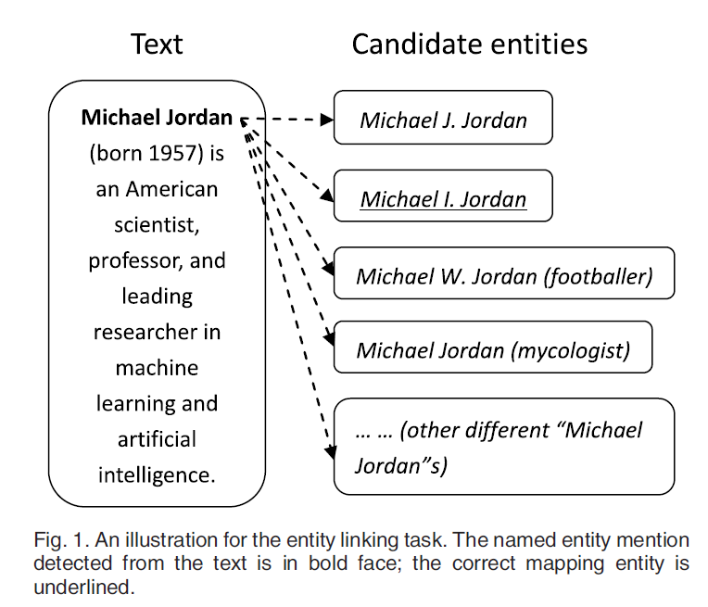
1.1 Task Description

Slide 5
1.1 Task Description
Candidate entity generation
Candidate entity ranking
Unlinkable mention prediction

Slide 6
1.2 Applications
Information Extraction
Information Retrieval
Content Analysis
Question Answering
Knowledge Base Population

Slide 7
02
CANDIDATE ENTITY GENERATION

Slide 8
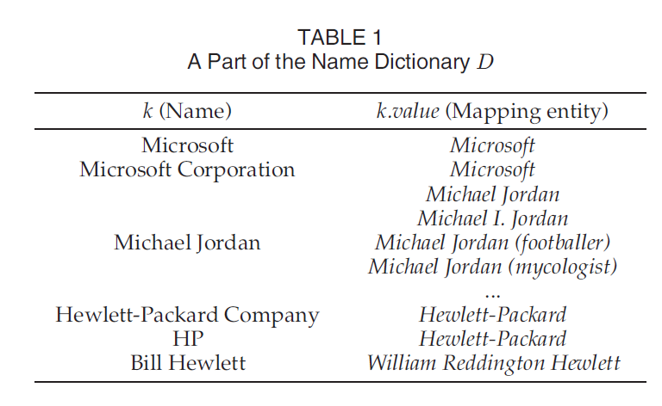
2.1 Name Dictionary Based Techniques

Slide 9
2.1 Name Dictionary Based Techniques
Entity pages：实体页标题作为key，所描述实体作为value
Redirect pages：重定向页标题作为key，所指实体作为value
Disambiguation pages：消歧页的标题作为key，所指实体作为value
Bold phrases from the first paragraphs：维基百科页面的第一段中的每个粗体短语作为key，所指实体作为value
Hyperlinks in Wikipedia articles：超链接的锚文本作为key，所指实体作为value

Slide 10
2.2 Surface Form Expansion from the Local Document
由于一些实体提及（entity mention）是缩略词或其全名的一部分，因此一类实体链接系统使用表面形式扩展技术来从实体提及出现的相关文档中识别其他可能的扩展变体（例如全名）。

Slide 11
2.2.1 Heuristic Based Methods
对于呈缩写形式的实体提及，有些方法通过在启发式模式匹配中搜索实体提及周围的文本上下文来扩展它。最常见的模式就是缩写后面跟全称和全称后面跟缩写两种。比如University of Illinois at Urbana-Champaign (UIUC)。此外，一些研究人员通过NGram方法来确定缩略词的扩展形式。在删除首字母与缩写词相同的停用词之后，判断整个文档中是否存在N个连续词。如果存在，那这个N个连续词可以看做是缩写词的扩展形式。

Slide 12
2.2.2 Supervised Learning Methods
以前基于启发式的表面形式扩展方法无法识别某些复杂首字母缩略词的扩展形式，例如交换或忽略的缩写字母。比如“CCP” for “Communist Party of China” and “DOD”
for “United States Department of Defense”。Zhang等人提出了一种监督式学习算法来寻找复杂缩略词的扩展形式，与目前最先进的方法相比，提升了15.1％的准确性。

Slide 13
2.3 Methods Based on Search Engines
Han和Zhao 将实体提及及其简短的上下文提交给了Google API，将API返回的实体作为候选实体。Dredze等人使用实体提及来查询Google搜索引擎，并将前20个Google搜索结果中的实体作为候选实体。

Slide 14
03
CANDIDATE ENTITY RANKING

Slide 15
3.1 Features
候选实体排名的任务是结合不同类型的特征对实体提及的候选实体进行排序并选择适当的实体作为映射。

Slide 16
3.1.1 Context-Independent Features
Name string comparison
Entity popularity
Entity type

Slide 17
3.1.2 Context-Dependent Features
Textual context
关于文本语境的最直接的特征是衡量实体提及语境与候选实体相关文件之间的文本相似性。可用词袋模型和概念向量表示。两者的区别在于取词，前者选取目标周围的词语，后者选取关键词语。

Slide 18
3.1.2 Context-Dependent Features
Coherence between mapping entities
Many state-of-the-art entity linking systems assume that a document largely refers to coherent entities from one or a few related topics, and this topical coherence could be exploited for collectively linking entity mentions in the same document. Therefore, they leverage the feature of topical coherence between mapping entities in one document to aid in linking entities

Slide 19
3.2 Supervised Ranking Methods
Binary Classification Methods
Learning to Rank Methods

Slide 20
3.2.1 Binary Classification Methods
一些系统将候选实体排序问题描述为二元分类问题。 给定一对实体提及和一个候选实体，他们使用二元分类器来决定实体提及是否指向候选实体。所用分类器有SVM、二元逻辑斯谛分类器、朴素贝叶斯分类器等。

Slide 21
3.2.2 Learning to Rank Methods
尽管二元分类方法是处理候选实体排序任务的一种自然而简单的方法，但它有几个缺点。 首先，训练数据非常不平衡，因为绝大多数候选实体都是反面的例子。 此外，当提及实体的多个候选实体被二元分类器分类为肯定时，他们必须利用其他技术来选择最可能的实体。
许多实体链接系统利用学习排名框架给出候选实体集合的排名并考虑候选实体之间关于同一实体提及的关系，而不是像二元分类器那样独立地考虑它们。训练目标是使得正确实体排名最高。

Slide 22
3.3 Unsupervised Ranking Methods
VSM Based Methods
Information Retrieval Based Methods

Slide 23
3.3.1 VSM Based Methods
由于有监督的候选实体排序方法需要人工标注数据，所以非常耗时耗力。所以基于无监督的向量空间模型被用于该任务中。这些方法首先计算实体提及的向量表示与候选实体的向量表示之间的相似性。 然后选择获得最高相似度得分的候选实体作为实体提及的映射实体。 这些不同的方法的不同之处在于向量表示和向量相似度计算方法。

Slide 24
3.3.2 Information Retrieval Based Methods
一些实体链接系统将候选实体排序问题视为基于信息检索的排序问题。在他们的模型中，每个候选实体都被作为一个单独的文档编制索引，并且对于每个实体提及，他们从实体提及及其上下文文档中生成一个搜索查询。 最后，搜索查询被赋予候选实体索引，并且具有最高相关分数的候选实体被检索为实体提及的映射实体。

Slide 25
04
UNLINKABLE MENTION PREDICTION

Slide 26
4 Unlinkable Mention Prediction
忽略实体提及找不到对应实体的问题
如果实体提及的候选实体集合为空，则为NIL(unlinkable)
设置一个阈值，如果排在候选实体集最前面的实体与对应实体提及的得分低于阈值，则为NIL

Slide 27
05
EVALUATION

Slide 28
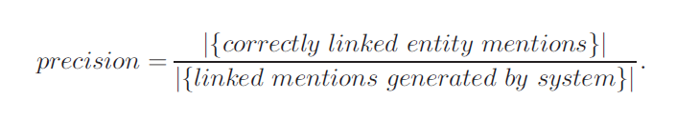
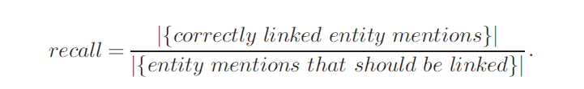
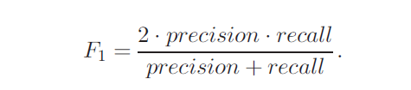

Slide 29
感
谢
汇报人：黄婷
聆
听

